Slide 1



Ekoloģijas izglītība - pamats zaļo tradīciju veidošanai sabiedrībā.
Sagatavoja – Arnolds Ziemelis un Dzintra Ziemele
Rīgā, BT1, 2019.gadā.

Slide 2
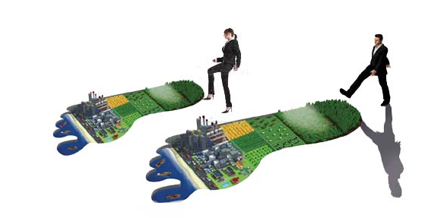



IIZGLĪTĪBAS EKOLOĢIJA
Izglītības ekoloģija -starpdisciplinārs virziens izglītības pētniecībā.
20.gs. otrajā pusē izglītības pētniecībā ienāca ekoloģiskā paradigma.

Slide 3
Katrs atstājam pēdas visur – arī uz zemes
Ar saviem darbiem
Ar lietām
Ar domām un tradīcijām
Ar idejām un to īstenošanu
Visi kopā atstājam ekoloģisko pēdu
Valsts ekoloģiskā pēda veidojas no katra iedzīvotāja dzīves veida, paradumiem, resursu izmantošanas

Slide 4
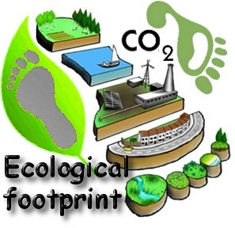
Latvijas pēdas (2008.g. PDF. https://europa.eu/youth/lv/article/62/28530_lv
Pēc ekoloģiskās pēdas lieluma Latvija no 152 pasaules valstīm
atrodas 45. vietā, starp Libānu un Meksiku.
Latvijai tās kopējā ekoloģiskā pēda ir 8,5 miljoni hektāru jeb Latvijā 3,69 ha_{g} uz vienu iedzīvotāju.
Tas ir vairāk par pasaules vidējo rādītāju un divreiz pārsniedz vienam pasaules iedzīvotājam pieejamo produktīvās teritorijas daļu – 1,82 ha_{g}.
Latvijas ekoloģiskā pēda ir mazāka nekā lielākajā daļā ES dalībvalstu (Zviedrijā – 5,1 ha_{g}/iedz., Vācijā – 4,23ha_{g}/iedz.)
mazāka nekā kaimiņiem igauņiem (6,4 ha_{g}/iedz.), bet lielāka nekā lietuviešiem (3,2 ha_{g}/iedz.)
Sliktākais - Apvienotie Arābu Emirāti ar 11,9 ha uz vienu iedzīvotāju ierindojās pirmajā vietā (lielākā ekoloģiskā pēda!), bet valsts ar vismazāko ekoloģisko pēdu ir Afganistāna (0,1 ha/iedz.)

Slide 5
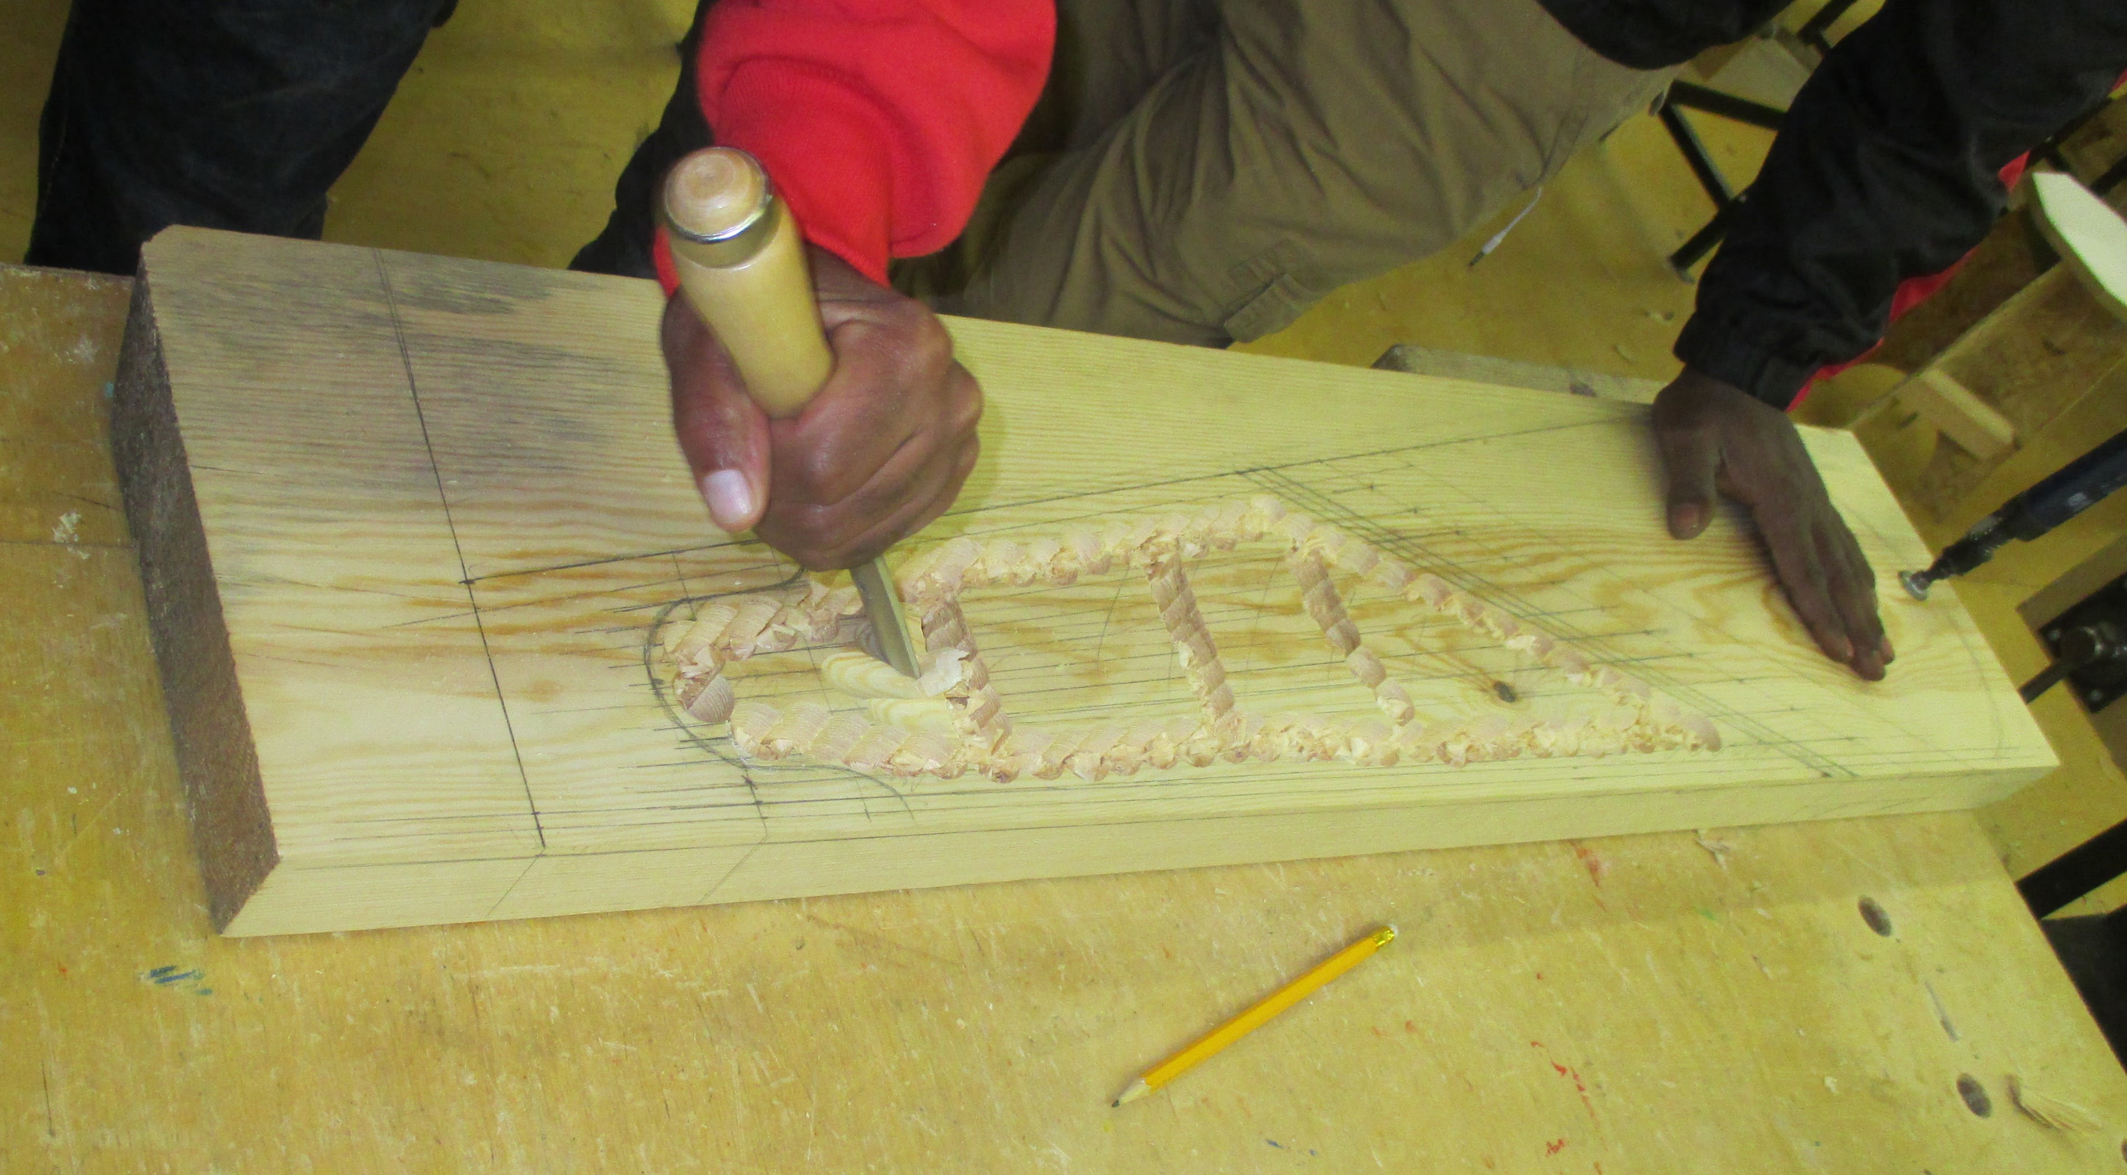
Skaņa ir mehāniskās enerģijas pārvietošanās elastīgā materiālā svārstību veidā.
Mūzikas instrumenti ir dažādi
Gatavoti no dažādiem materiāliem
Dažādi spēlējami
Tos var gatavot arī izmantojot materiālus
un lietas otrreiz – neizmetam, lietojam citādi...
Tā mazinot savu negatīvo ietekmi uz dabu.
Mazinam savu ekoloģisko pēdu...

Slide 6
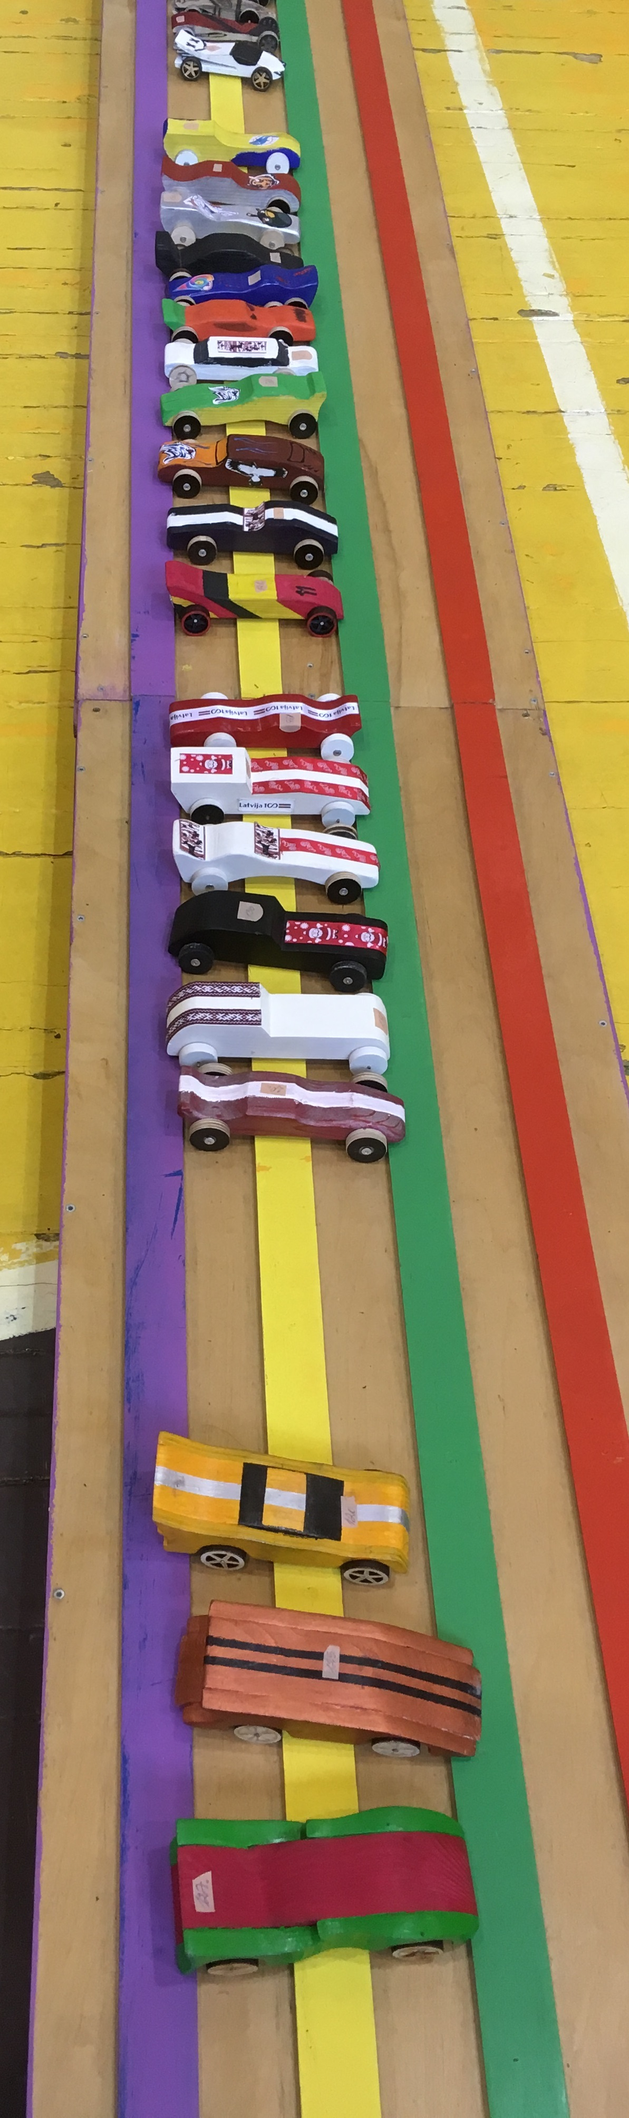
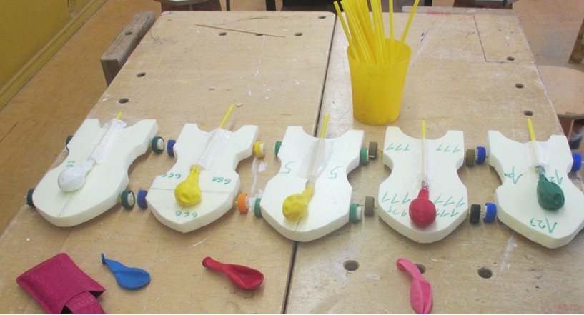
Izglītībai arī izvēle – lielāku vai mazāku kaitējumu dabai nodarīt…
Mazāks kaitējums, ja izmantojam, kur iespējams, lietas otrreiz…
Koka mūzikas instrumenti, RIPO AUTO – kokmateriālu efektīva izmantošana
Regate «Pūt vējiņi» – plastmasas vāciņu, kokmateriālu, malkas izmantošana
Dažādos izstrādājumos var lietot celtniecības materiālu atlikumus…
Metāla skulptūras no dažādām nolietotām lietām rosina dizaina un tēlaino domāšanu
Tā mazinot savu negatīvo ietekmi uz dabu un veidojot tradīcijas skolās .
Mazinam savu ekoloģisko pēdu...

Slide 7
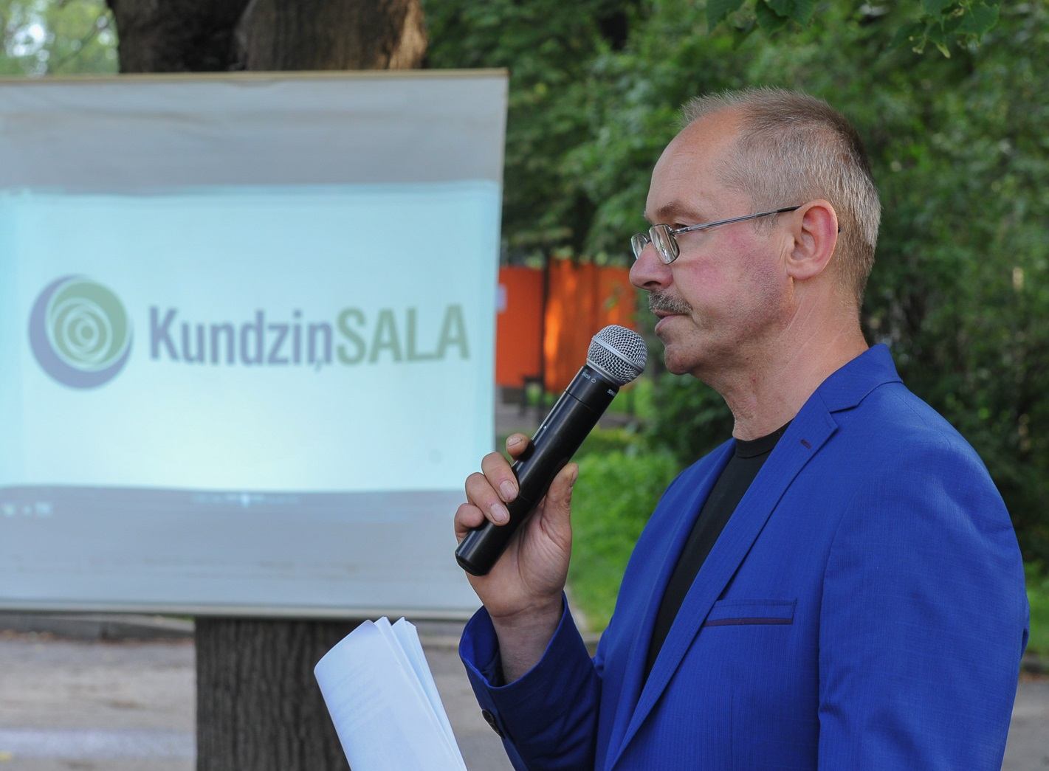


PALDIES JUMS PAR PIEDALĪŠANOS!
Izmantoti interneta resursi un attēli.
Foto – Aivars Liepiņš, Dzintra Ziemele, Māris Kromāns
AICINĀM ATBALSTĪT Mākslu, izglītības un tehnoloģiju centru
Kundziņsalas skolā.
PALDIES visiem, kuri jau atbalsta ar brīvprātīgo darbu, materiāliem, lietām, labiem vārdiem un sadarbību!
Saziņai – 27633569, 27443757
E-pasts: jaunradesskola@inbox.lv , tpf@inbox.lv

